Slide 1
ИЗРАЧУНАВАЊЕ ПОВРШИНЕ КВАДРА
Вјежбање

Slide 2
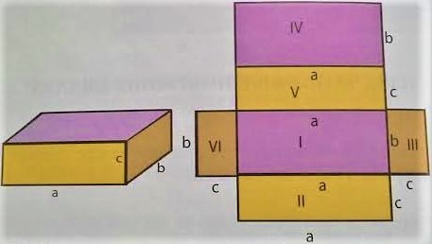
P = 2a x b + 2a x c + 2b x c = 2 x (ab + ac + bc)

Slide 3
1. Израчунај површину квадра ако су његове ивице а = 6 cm, b = 9 cm и c = 12 cm.
a = 6 cm
b = 9 cm
c = 12 cm
P = ?
P = 2a x b + 2a x c + 2b x c
P = 2 x 6 cm x 9 cm + 2 x 6 cm x 12 cm + 2 x 9 cm x 12 cm
P = 108 cm² + 144 cm² + 216 cm²
P = 468 cm²

Slide 4
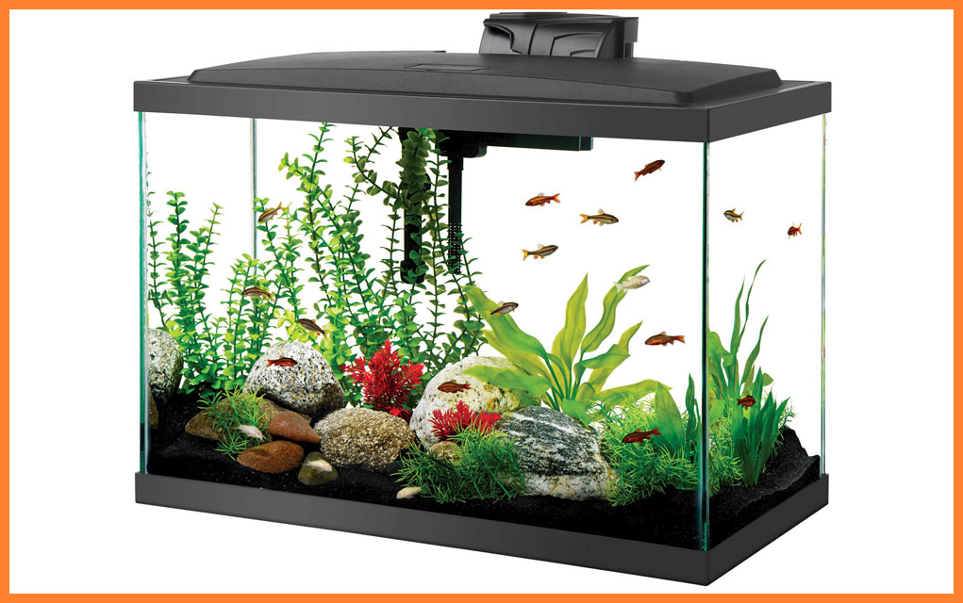
2. Колико је потребно стакла за акваријум облика квадра чије су димензије а = 9 dm, b = 8 dm и c = 7 dm?

Slide 5
a = 9 dm
b = 8 dm
c = 7 dm
P = ?
P = P₁ – P₂
P₁ = 2 x (ab + ac + bc)
P₁= 2 x (9 dm x 8 dm + 9 dm x 7 dm + 8 dm x 7 dm)
P₁ = 2 x (72 dm² + 63 dm² + 56 dm²)
P₁ = 2 x 191 dm²
P₁ = 382 dm²
P₂ = a x b
P₂ = 9 dm x 8 dm
P₂ = 72 dm²
P = 382 dm² – 72 dm²
P = 310 dm²
ЗА ОВАЈ АКВАРИЈУМ ЈЕ ПОТРЕБНО 310 dm² СТАКЛА.

Slide 6
ЗАДАЦИ ЗА САМОСТАЛАН РАД
46. задатак из уџбеника Математика за 5. разред основне школе, 151. стр
Колико је cm² украсног папира потребно да се увије поклон облика квадра, димензија а = 80 mm, b =60 mm и c = 40 mm?
СРЕЋАН РАД!!!

